Slide 1




Projeto FURBOT
Melhorias
Aluna: Leticia Woelfer de Oliveira
Disciplina: Projeto de Software ll

Slide 2
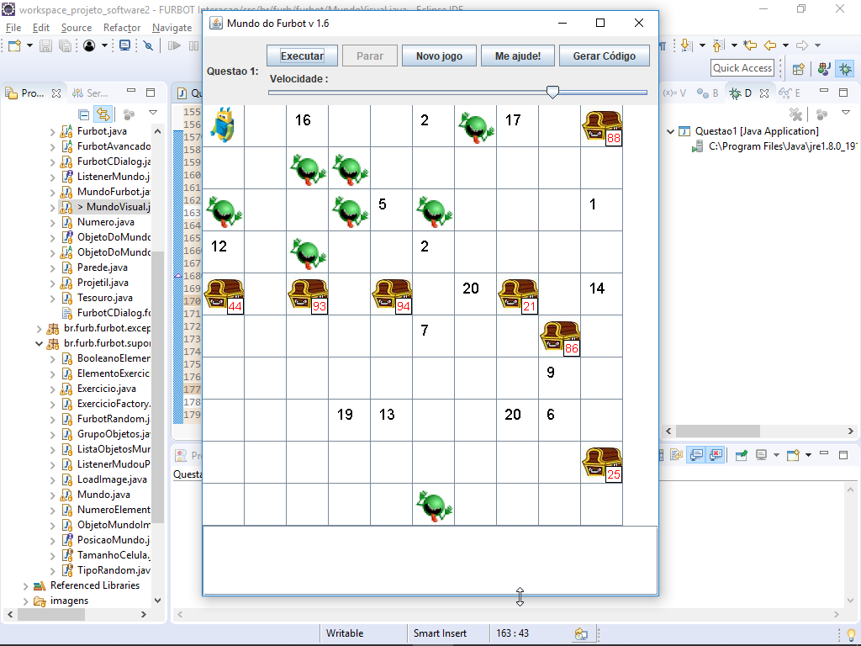

Problemática
Sobre o FURBOT
Tecnologias:
  Java e Java Swing;

Slide 3
Problemática
Melhorias:
  Redimensionar a janela de acordo com o tamanho do monitor do usuário;
  Descer e acompanhar automaticamente as mensagens;
  Melhorias internas no código fonte;
  Lógicas dos botões;
  Melhorias na aparência: explicação do ‘Me Ajude!’, botões em português.

Slide 4
Principais requisitos funcionais e não funcionais
Requisitos funcionais:
  Botão “Executar” roda o script previamente informado;
  Botão “Me ajude!” grava os movimentos feitos;
  Botão “Gerar Código” exibe o código que foi gerado através do modo ‘me ajude’;
Requisitos não funcionais:
  Não tem acesso ao banco de dados;
  É offline, não necessita de internet para funcionar;
  Atualmente está disponível apenas para computador;

Slide 5
Lições aprendidas
Se fosse iniciar o desenvolvimento hoje?
  A ideia seria transferir todo o Furbot para WEB!
    Qual seria a tecnologia a ser adotada?
    Qual a estimativa de prazo?
    Qual seria a estimativa de recursos?

